Slide 1
Tervetuloa peruskoulujen yhteishakuiltaan!
Illan aikataulu:
Klo 17-18.00 Oppilaitosten esittelypisteet areenalla
Auditorion infot:
klo 17.30-17.55 Erityistä tukea tarvitsevien ammatillinen koulutus
klo 18.00 –18.25 Ammatillinen koulutus, kaksoistutkinto, TUVA ja opistovuosi
klo 18.30 –18.55 Lukiokoulutus ja kaksoistutkinto
klo 19.00 -19.30 Yhteishaku

Slide 2
Yhteishakuun valmistautuminen koulussa
opotunnit
henkilökohtaiset ohjauskeskustelut
pari- ja ryhmäohjaus
tutustumiset oppilaitoksiin
oppilaitoskohtaiset materiaalit
demohaku
11.12.2025

Slide 3

Yhteishaku 2025
Hakuaika
18.2. klo 8.00 – 18.3.2025 klo 15.00
Haku tehdään osoitteessa
www.opintopolku.fi
Haun voi tehdä kotona tai koulussa
ammatillinen koulutus
lukiokoulutus
TUVA-koulutus (tutkintokoulutukseen valmentava koulutus)
vaativan erityisen tuen perusteella järjestettävä ammatillinen koulutus ja TUVA-koulutus
TELMA-koulutus (työhön ja itsenäiseen elämään valmentava koulutus)
kansanopistojen oppivelvollisille suunnatut vapaan sivistystyön linjat.

Slide 4
Mitä yhteishakulomakkeessa kysytään?
henkilötiedot
pohjakoulutus
huoltajan/huoltajien tiedot
hakutoiveet: enintään 7 koulutusta mieluisuusjärjestykseen
arvosanat siirtyvät päättötodistuksesta automaattisesti hakuun
terveydelliset vaatimukset - joissakin ammatillisissa tutkinnoissa on terveydentilan tai toimintakyvyn suhteen erityisiä vaatimuksia
(https://opintopolku.fi/konfo/fi/sivu/hakijan-terveys-ja-toimintakyky)
harkintaan perustuva valinta – oppilaalla on jokin erityinen syy tulla huomioiduksi pistevalinnan ohessa
lupatiedot

Slide 5
Harkintaan perustuva valinta
Koulutuksen järjestäjä voi erityisen syyn perusteella valita enintään 30 % kuhunkin ammatillisen peruskoulutuksen valintayksikköön otettavista opiskelijoista valintapistemääristä riippumatta.
Hakijan erityisiä henkilökohtaisia syitä voivat olla esim. oppimisvaikeudet.
Harkintaan perustuvan valinnan perustelut (esim. HOJKS) on toimitettava hakuaikana suoraan oppilaitokseen.
Jos hakijalla on yksilöllistetty oppimäärä sekä matematiikassa että äidinkielessä, hän on mukana automaattisesti ainoastaan harkintaan perustuvassa valinnassa.

Slide 6
Hakutoivejärjestys ja hakutoiveen muutos
Hakutoivejärjestys on sitova.
Yhteishaussa voi hakea enintään seitsemään (7) hakukohteeseen
Hakija valitaan aina ylimpään hakutoiveeseen, johon pisteet/keskiarvo riittävät – alemmat hakutoiveet peruuntuvat eikä hakija voi tulla valituksi niihin.
Hakija valitaan vain yhteen hakutoiveeseen
Hakutoiveita voi muuttaa vain hakuaikana.
Muutoksen voi tehdä ainoastaan hakija (ei siis esim. opo eikä hakijan huoltaja).
Hakija voi tehdä hakutoivemuutokset sähköpostivahvistuksen mukana tulevan linkin kautta.
Hakutoiveen muutoksesta tulee vahvistus hakijan sähköpostiin.

Slide 7
TUVA- KOULUTUS
antaa opiskelijalle valmiuksia hakeutua lukiokoulutukseen tai ammatilliseen tutkintokoulutukseen
selkeyttää ja tukee opiskelijan suunnitelmia jatko-opintojen ja työelämän suhteen
koulutus kestää enintään vuoden ja sen laajuus on 38 viikkoa
opiskelija opiskelee omien tavoitteiden mukaan
koulutuksen suoritettuaan opiskelija voi hakea ammatilliseen koulutukseen tai lukioon
opiskelija voi myös kesken valmentavan koulutuksen siirtyä joustavasti tutkintoon johtavaan koulutukseen, jos siihen on riittävä osaaminen.
TUVA =
Tutkintokoulutukseen valmentava koulutus

Slide 8
Huoltajan kuuleminen
oppilas tekee itse haun, mutta hallintolaki edellyttää huoltajan kuulemista
kuuleminen voi tapahtua esimerkiksi:
  huoltajan/huoltajien sähköpostiosoite on kirjoitettuna hakemukseen (huoltaja saa viestin nuoren hakutoiveista)
  Wilma –viestillä hakemuksen kuittaaminen tai
  tulostettuun hakemukseen huoltajan allekirjoitus
peruskoulut ilmoittavat erikseen huoltajille miten kuuleminen tapahtuu

Slide 9
Hakemuksen liitteet
Hakemuksen liitteet on toimitettava pääsääntöisesti hakuaikana, 18.3. klo 15.00 mennessä.
Hakija saa tiedon liitepyynnöistä ja palautusosoitteista hakulomakkeelle ja omaan sähköpostiinsa (hakukohteelle tallennettu liitepyynnön osoite).
HUOM! Arkaluonteisten liitteiden toimitus tapahtuu kirjepostilla tai turvasähköpostilla.
Harkinnanvaraisessa haussa hakevien, vaativan erityisen tuen perusteella järjestettävään koulutukseen hakevien tai musiikkialalle hakevilta pyydetään liitteitä ja lukioiden erikoislinjoille on usein palautettava liitelomake.
Kannattaa käydä opon kanssa läpi mitä liitteitä tarvitaan ja toimitusaikataulut.

Slide 10
Valintaperusteet ammatillisiin opintoihin
Haku samana vuonna, kun saa peruskoulun päättötodistuksen 6 p.
Ensisijaisena hakutoiveena ammatillinen koulutus 2 p.
Yleinen koulumenestys (kaikkien aineiden keskiarvo) 1–16 p.
Parhaiden taito- ja taideaineiden keskiarvo 0–8 p.
Pääsy- ja soveltuvuuskokeet 1–10 p.
Hakija ei voi tulla valituksi koulutukseen, jos ei ole osallistunut pääsy- tai soveltuvuuskokeeseen.

Slide 11
Yleiseen koulumenestykseen lasketaan arvosanat
suomen kieli ja kirjallisuus
toinen kotimainen kieli
vieraat kielet
uskonto / elämänkatsomustieto
historia
yhteiskuntaoppi
matematiikka
fysiikka
kemia
biologia
maantieto
terveystieto
liikunta
musiikki
kuvataide
käsityö
kotitalous

Slide 12
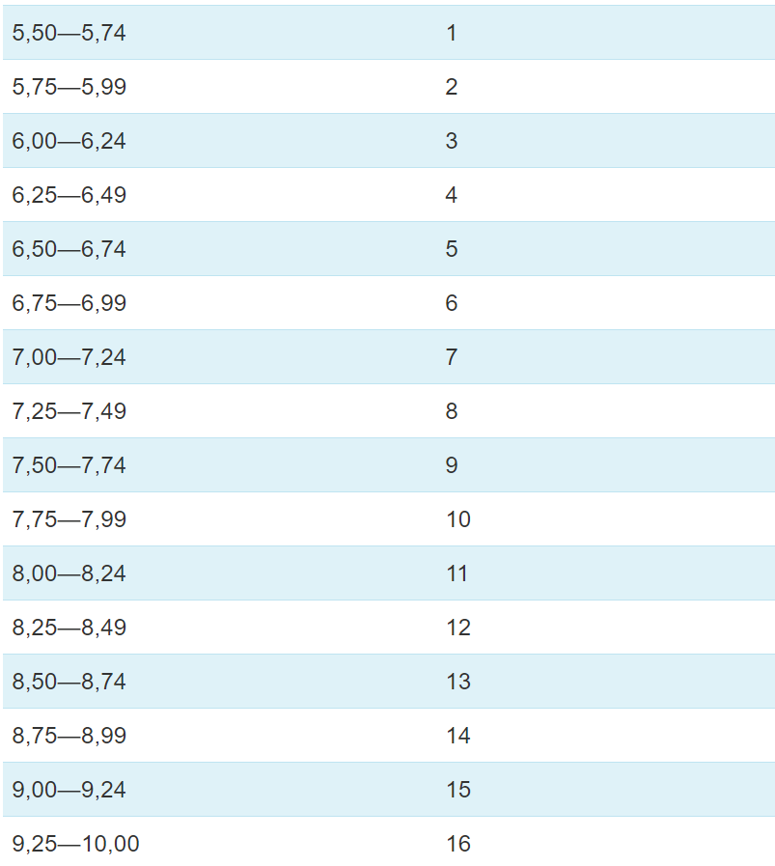
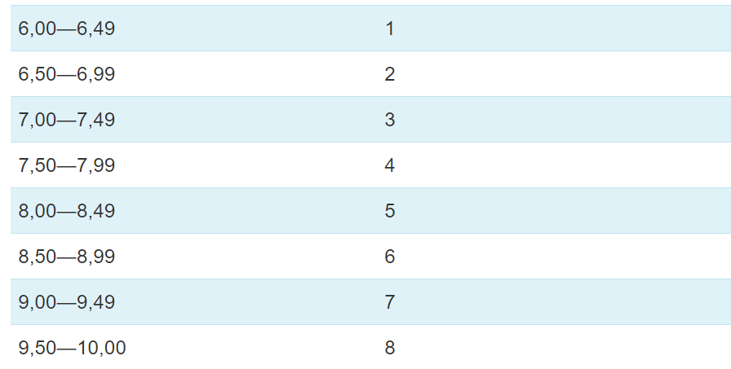
Keskiarvon pisteytys Painotettavien arvosanojen pisteytys
yhteishakulaskuri.fi

Slide 13
Lukion yleislinjoille pääsyn ratkaisee peruskoulun päättötodistuksen lukuaineiden keskiarvo
2024 k:a. yleislinjoille:
Järvenpää 8,58
Kerava 7,92
Hyrylä 8,33
Jokela 7,58
Kellokoski 7,58
Hyvinkää 7,77
suomen kieli ja kirjallisuus
toinen kotimainen kieli
vieraat kielet
uskonto tai elämänkatsomustieto
historia
yhteiskuntaoppi
matematiikka
fysiikka
kemia
biologia
terveystieto
maantieto

Slide 14
Lukion erityislinjoille haettaessa
Muistakaa tarkistaa kunkin hakukohteen hakumenettelyt!
Painotettavat oppiaineet
Joissain lukiokoulutuksissa painotetaan yhtä tai useampaa oppiainetta. Näissä tapauksissa lukiot voivat keskiarvoa laskiessaan ottaa huomioon erityisesti painotettavien oppiaineiden arvosanat.
Pääsy- ja soveltuvuuskokeet
Lukioissa voi olla myös pääsy- ja soveltuvuuskokeita. Lukiot voivat myös päättää koepisteiden alarajan, jota alemmilla pisteillä ei voi tulla valituksi vaikka hakijan kokonaispistemäärä näyttäisi riittävän opiskelijaksi ottamiseen.
Huom! Ei voi tulla valituksi erityislinjalle, jos ei ole osallistunut pääsy- tai soveltuvuuskokeeseen.
Muu koulutus, harrastukset tai muut lisänäytöt
Lukiot voivat ottaa huomioon myös hakijan muun koulutuksen, harrastukset tai muita lisänäyttöjä.

Slide 15
Valinta TUVAan, TELMAan, kansanopistojen opistovuodelle ja vaativan erityisen tuen hakukohteisiin
Koulutuksen järjestäjä päättää valintaperusteista
Koulutuksen järjestäjä voi järjestää halutessaan
pääsy- ja soveltuvuuskokeen tai haastattelun

Slide 16
Yhteishaun tulokset tulevat aikaisintaan 12.6.2025
Opiskelupaikka tulee vastaanottaa viimeistään 26.6.2025
Oppilas saa sähköpostiin tuloskirjeen
Oppilas saa oppilaitoksesta sähköpostitse valintakirjeen, jossa on ohjeet opiskelupaikan vastaanottamiseen.
Oppilaan täytyy hyväksyä opiskelupaikka sähköpostin linkin kautta, jotta hän ei menetä paikkaa
Oppilaitokset voivat lisäksi antaa koulukohtaisia lisäohjeita opiskelupaikan vastaanottamiseen – nämä kannattaa tarkistaa
Voi tulla varasijalta hyväksytyksi ylempään hakutoiveeseen, vaikka onkin jo saanut paikan alemman hakutoiveen mukaan.
Varasijat ovat voimassa 15.8.2025 asti

Slide 17
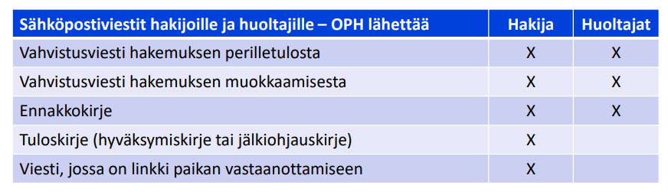

Slide 18

Jos oppilas jää ilman paikkaa yhteishaussa
Jälkiohjauspäivät torstaina 12.6. ja perjantaina 13.6. kaikissa Järvenpään peruskouluissa
Lisäksi Järvenpään kaupungin yhteinen ohjauspäivä on maanantaina 16.6. Temalilla
Jatkuva haku
  Jatkuvassa haussa voi hakea kevään yhteishaussa vapaiksi jääneille ammatillisen koulutuksen ja lukiokoulutuksen opiskelupaikoille.

Slide 19

Kysymyksiä?

Slide 20
Kiitos!
Järvenpään Yhteiskoulu
Eeva Joutsenlahti ja Henna-Riikka Eronen
Kartanon koulu
Katariina Jarkko, Johanna Olli ja Pinja Alanko
Kinnarin koulu
Minna Hirvonen ja Sanna Pappila
Koivusaaren koulu
Asta Kangasjärvi ja Eeva Rinne

